Slide 1

ЭТИКЕТ
Что такое этикет –
Знать должны мы с детских лет.
Это – нормы поведения:
Как ходить на День рождения?
Как знакомиться?
Как есть?
Как звонить?
Как встать?
Как сесть?
Как здороваться со взрослым?
Много разных есть вопросов.
И на них даёт ответ
Этот самый этикет.
АЗБУКА
ВЕЖЛИВОСТИ

Slide 2

Как правильно произносить слова «звонишь», «звонит»?
ПРАВИЛЬНО С УДАРЕНИЕМ НА «И»
ЗВОНИТЬ
ЗВОНИШЬ

Slide 3

КТО ДОЛЖЕН ПРОЙТИ ПЕРВЫМ: ВХОДЯЩИЙ В ШКОЛУ ИЛИ ВЫХОДЯЩИЙ В ЭТО ЖЕ ВРЕМЯ ИЗ НЕЕ?
В ПЕРВУЮ ОЧЕРЕДЬ ВСЕГДА ПРОПУСКАЮТ ВЫХОДЯЩИХ.

Slide 4
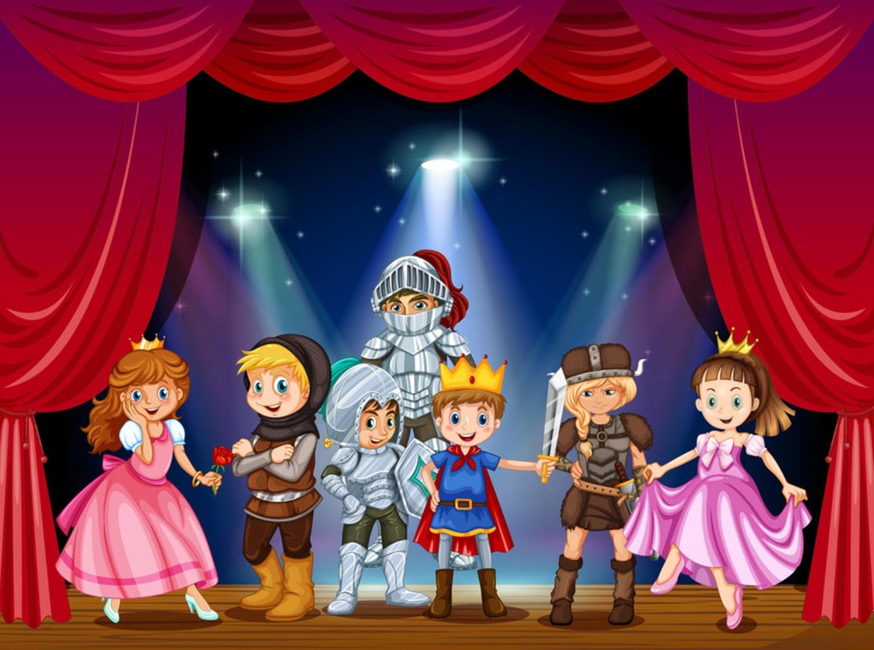
КАК ПРАВИЛЬНО В КИНО ИЛИ ТЕАТРЕ ИДТИ ВДОЛЬ СИДЯЩИХ В ТВОЕМ РЯДУ?
ЛИЦОМ К СИДЯЩИМ

Slide 5
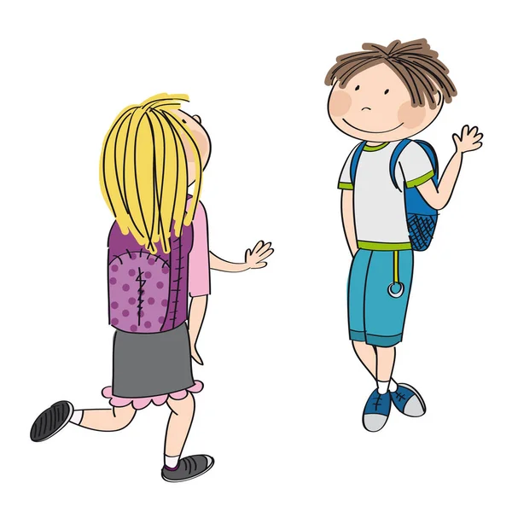
КТО ДОЛЖЕН ЗДОРОВАТЬСЯ ПЕРВЫМ ПРИ ВСТРЕЧЕ – СТАРШИЙ ИЛИ МЛАДШИЙ? МАЛЬЧИК ИЛИ ДЕВОЧКА?
Правило такое:
первым здоровается младший со старшим, ученик с учителем, например.
если же возраст примерно одинаков, то первым здоровается мальчик/парень.
руку первым подаёт или старший, или девушка/женщина.

Slide 6
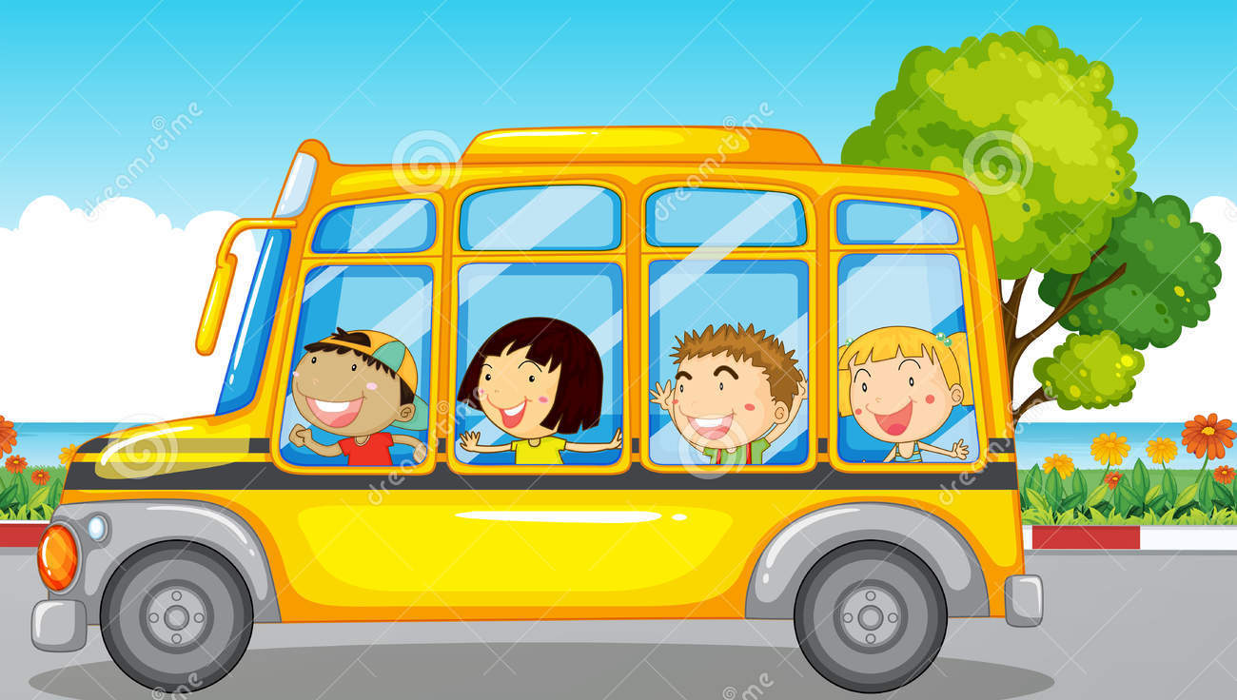
МОЖНО ЛИ ЗАГЛЯДЫВАТЬ В ТЕЛЕФОН К СИДЯЩЕМУ РЯДОМ В АВТОБУСЕ?
НЕТ

Slide 7
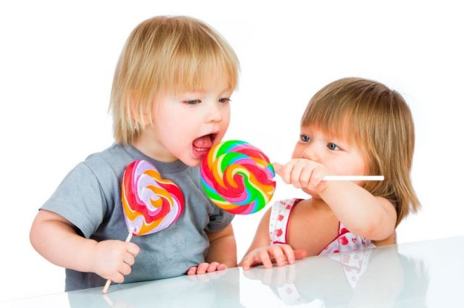
ДРУЖБА
Как начну конфеты есть,
У меня друзей не счесть.
А закончились конфеты
И друзей в помине нету!
За конфету каждый друг,
Так и рвёт ее из рук.
Ну зачем мне дружба эта?
Я и сам люблю конфеты…

Slide 8

ЧЕЛОВЕК БЕЗ ДРУЗЕЙ, ЧТО ДЕРЕВО …
БЕЗ КОРНЕЙ

Slide 9

КТО ТАКОЙ «ЗАКАДЫЧНЫЙ» ДРУГ?
САМЫЙ БЛИЗКИЙ, ЗАДУШЕВНЫЙ

Slide 10
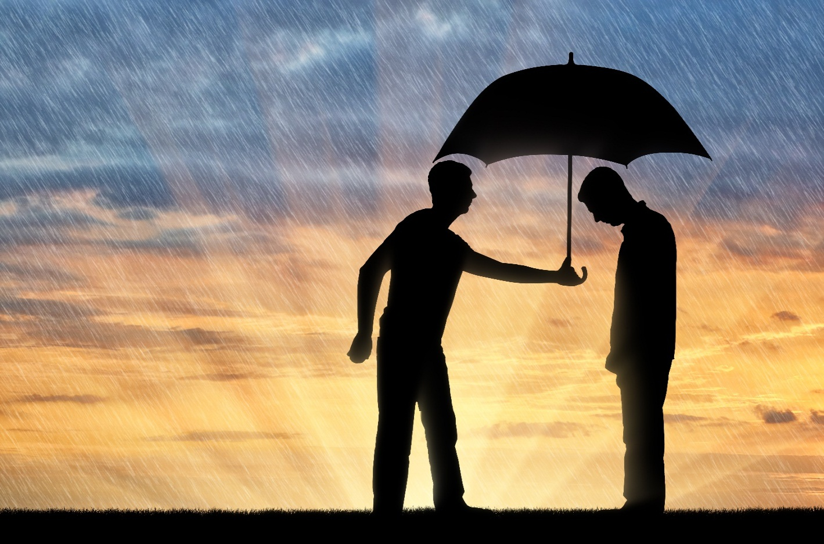
КАКИМИ СЛОВАМИ МЫ ХАРАКТЕРИЗУЕМ ДРУЗЕЙ?
ВЕРНЫЙ,
НАДЕЖНЫЙ,
БЕСКОРЫСТНЫЙ
«НЕ РАЗЛИТЬ ВОДОЙ»

Slide 11
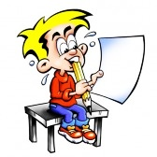
ПРИВЫЧКИ
ПЛОХИЕ ПРИВЫЧКИ МЕШАЮТ НАМ ЖИТЬ,
ДРУГ ДРУГУ ПОМОЖЕМ СЕЙЧАС ИХ ЗАБЫТЬ.
НЕ БУДЕМ ГРЫЗТЬ НОГТИ, В РОТ ПАЛЬЦЫ ТОЛКАТЬ.
НЕ БУДЕМ РУГАТЬСЯ, КУСАТЬСЯ, ДРУЗЕЙ ОБИЖАТЬ.
ПОМОЖЕМ ДРУГ ДРУГУ ПЛОХОЕ ЗАБЫТЬ,
ЗДОРОВЬЕМ ОКРЕПНУТЬ И ПРАВИЛЬНО ЖИТЬ.

Slide 12
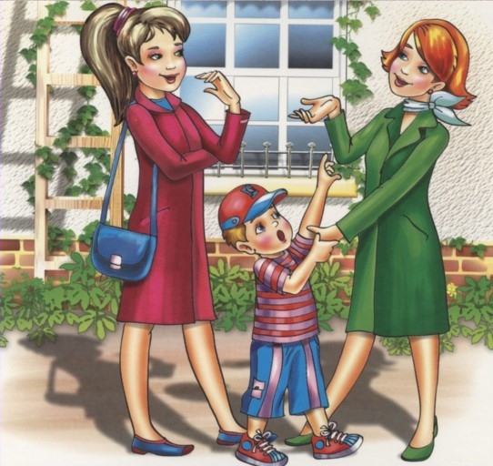
ЧТО МАЛЬЧИК СДЕЛАЛ НЕ ТАК НА ЭТОЙ КАРТИНКЕ?
ОН ПРЕРВАЛ РАЗГОВОР

Slide 13
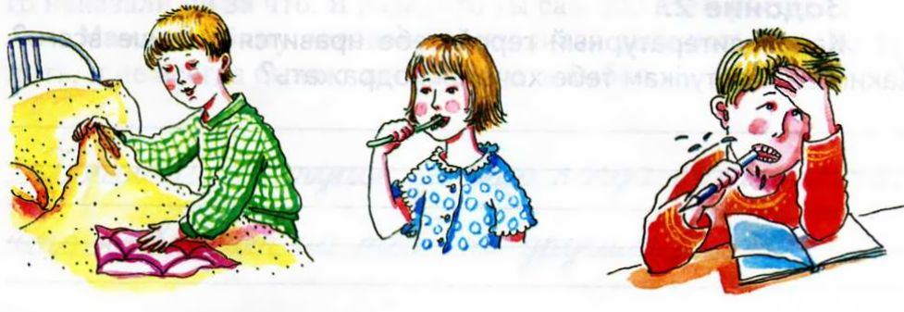
У КОГО ИЗ РЕБЯТ НА КАРТИНКЕ ЕСТЬ ВРЕДНАЯ ПРИВЫЧКА И КАКАЯ?
ГРЫЗТЬ КАРАНДАШ ИЛИ РУЧКУ – ЭТО ВРЕДНАЯ ПРИВЫЧКА.

Slide 14
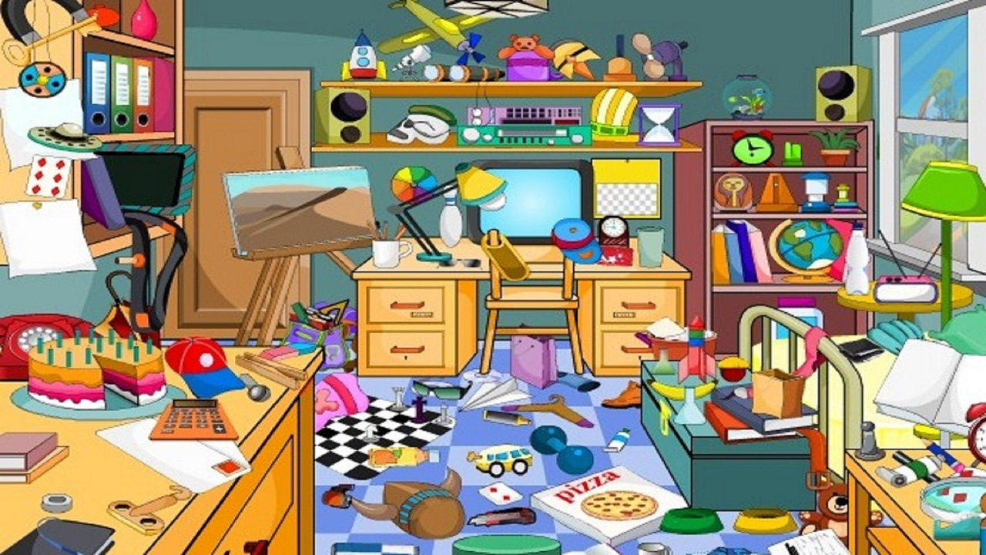
ОТ КАКОЙ ДУРНОЙ ПРИВЫЧКИ ВЫ БЫ ПОЖЕЛАЛИ ИЗБАВИТЬСЯ ХОЗЯИНУ ЭТОЙ КОМНАТЫ?
РАЗБРАСЫВАТЬ ВЕЩИ

Slide 15
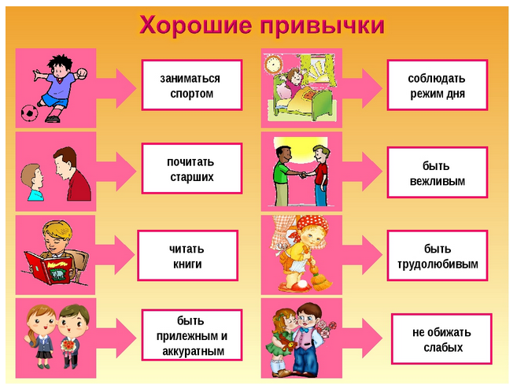

Slide 16
СПАСИБО ЗА ВНИМАНИЕ!

